Slide 1
화면 설계(UI 명세서)
JohnBer

Slide 2
변경 이력
일자 | 버전 | 변경 내역 | 작성자
2018.03.14 | V.0.1.0 | UI 화면 기술 | 심수현
2018.03.15 | V.0.2.0 | 유즈케이스 구조 | 배세은
2018.03.15 | V.0.3.0 | 유즈케이스 구조 수정 | 심수현
2018.03.16 | V.0.4.0 | 오타 확인 및 수정 | 배세은
2018.03.16 | V.0.4.1 | UI 화면 기술 수정 | 배세은
2018.03.20 | V.0.4.2 | UI 화면 기술 수정 | 심수현
2018.03.20 | V.0.4.3 | UI 화면 기술 수정 | 심수현
2018.04.16 | V.0.4.4 | UI 화면 기술 수정 | 배세은
2018.09.14 | V.0.5.0 | UI 화면 사진 및 설명 수정 | 심수현

Slide 3
회원가입
로그인
마이코스
통계
달리기
코스추천
현재위치
일별통계
실행
코스추천
달리기
주별통계
일시정지
월별통계
재개
종료

Slide 4
화면 입/출력 정보 알람 (공통)
화면 입/출력 정보일람
번호 | I/O | I/O 명 | 항목 속성
1 | I/O | 상단바 | Toolbar
2 | I/O | 하단바 | BottomNavigationView
3 | I/O | 통계 | Menu
4 | I/O | 달리기 | Menu
5 | I/O | 코스 | Menu

Slide 5
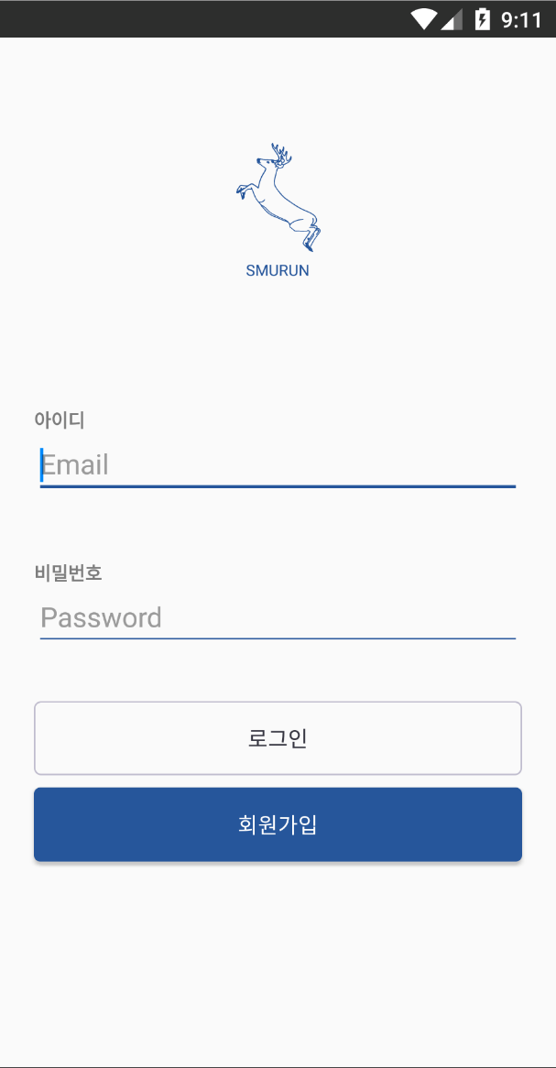
프로젝트 명 | JohnBer | 문서 명 | UI 설계서
화면 명 | 로그인 | 화면 ID | SC001 | 버전 | V.0.5.0
관련 Use Case ID | UC001
로그인 화면
화면 순서
시스템은 사용자에게 아이디와 비밀번호를 요구한다.
사용자가 제시한 아이디와 비밀번호가 일치할 경우 메인 화면으로
넘어간다.
사용자가 회원가입을 신청하면 회원가입 화면으로 넘어간다.
UI 요구사항
배경은 밝은 회색으로 한다.
로고는 사슴 일러스트 밑에 SMURUN 글씨를 넣는다.
아이디와 비밀번호를 입력할 수 있는 빈칸을 만든다.
로그인 버튼과 회원가입 버튼을 만들고 회원가입은 파란색으로
만든다.

Slide 6
프로젝트 명 | JohnBer | 문서 명 | UI 설계서
화면 명 | 로그인 | 화면 ID | SC001 | 버전 | V.0.5.0
관련 Use Case ID | UC001
화면 입/출력 정보일람
번호 | I/O | I/O 명 | 항목 속성
1 | I/O | 아이디 입력 | EditText
2 | I/O | 비밀번호 입력 | EditText
3 | I/O | 로그인 버튼 | Button
4 | I/O | 회원가입 버튼 | Button
1
2
3
4

Slide 7
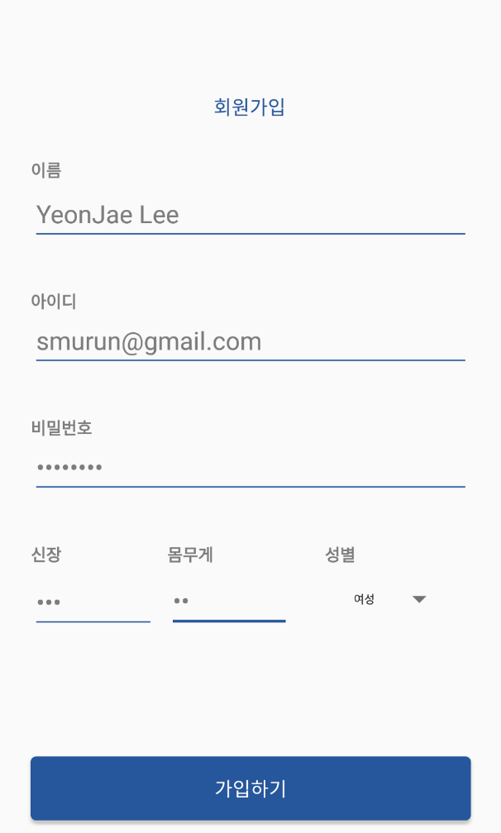
프로젝트 명 | JohnBer | 문서 명 | UI 설계서
화면 명 | 회원 가입 | 화면 ID | SC002 | 버전 | V.0.5.0
관련 Use Case ID | UC002
회원가입 화면
화면 순서
이름, ID, 비밀번호, 신장, 몸무게, 성별을 입력하는 화면을 보인다.
회원가입이 완료되었으면 로그인 화면으로 넘어간다.
UI 요구사항
배경은 밝은 회색으로 한다.
회원가입라는 글씨는 파란색으로 한다.
자신의 정보를 입력할 수 있는 빈칸을 만든다.
회원가입 버튼을 만들고 누르면 회원가입이 완료되게끔 만든다.

Slide 8
프로젝트 명 | JohnBer | 문서 명 | UI 설계서
화면 명 | 회원 가입 | 화면 ID | SC002 | 버전 | V.0.5.0
관련 Use Case ID | UC002
1
화면 입/출력 정보일람
번호 | I/O | I/O 명 | 항목 속성
1 | I/O | 회원가입 글씨 | TextView
2 | I/O | 이름 입력 | EditText
3 | I/O | 아이디 입력 | EditText
4 | I/O | 패스워드 입력 | EditText
5 | I/O | 신장, 몸무게 입력 | EditText
6 | I/O | 몸무게 입력 | EditText
7 | I/O | 성별 입력 | EditText
8 | I/O | 회원가입 버튼 | Button
2
3
4
5
6
7
8

Slide 9
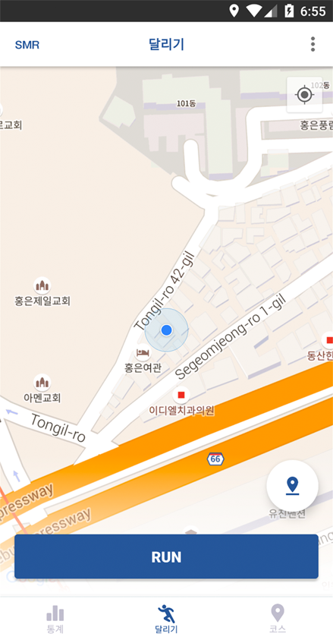
프로젝트 명 | JohnBer | 문서 명 | UI 설계서
화면 명 | 달리기(main) | 화면 ID | SC003 | 버전 | V.0.5.0
관련 Use Case ID | UC003, UC004
로그인을 하면 지도와 함께 뜨는 메인화면
화면 순서
시작(재개)버튼을 누른 후 달리기를 시작한다.
버튼이 눌린 시점의 사용자 x,y 위치 좌표를 API를 통해 알아낸다.
시스템은 사용자의 위치 변화에 따른 위치 좌표 값을 계산하여
지도에 실시간 경로를 표시한다.
시스템은 사용자의 위치 변화에 따른 위치 좌표 값을 계산하여
화면에 운동거리, 운동 시간, 소모 칼로리를 표시한다.
UI 요구사항
레이아웃 배경색은 흰색으로 한다.
지도 움직이다가 오른쪽 상단 동그라미 버튼을 누르면 현재위치로
지도가 돌아온다..
오른쪽 하단 위치 아이콘을 누르면 반경 2km 내의 추천코스를
보여준다
Run 버튼은 지도를 바탕으로 화면 아래쪽에 만들어준다.

Slide 10
프로젝트 명 | JohnBer | 문서 명 | UI 설계서
화면 명 | 달리기(main) | 화면 ID | SC003 | 버전 | V.0.5.0
관련 Use Case ID | UC003, UC004
1
2
3
화면 입/출력 정보일람
번호 | I/O | I/O 명 | 항목 속성
1 | I/O | 로고 | TextView
2 | I/O | 로그아웃 선택 | ImageView
3 | I/O | 현재위치 | ImageView
4 | I/O | 주변 코스 알림이 | ImageView
5 | I/O | 달리기 버튼 | Button
4
5

Slide 11
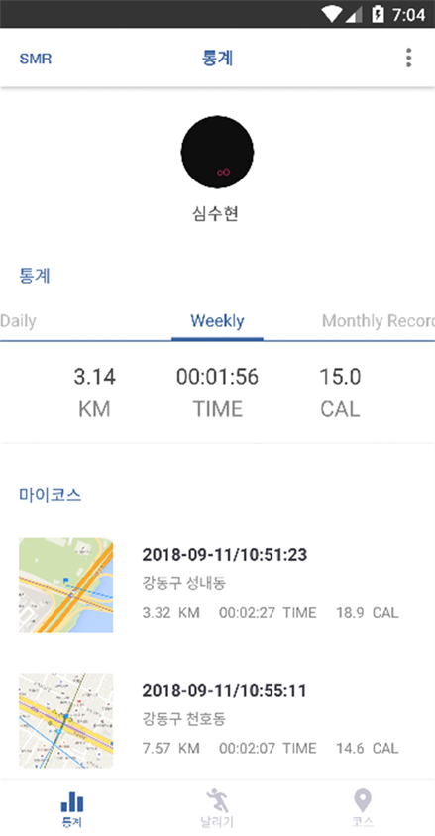
프로젝트 명 | JohnBer | 문서 명 | UI 설계서
화면 명 | 통계 확인 | 화면 ID | SC004 | 버전 | V.0.5.0
관련 Use Case ID | UC008, UC009, UC010
사용자의 운동기록을 통계를 내어 보여준다
화면 순서
마이페이지로 들어간다.
통계 버튼을 누른다.
일별/주별/월별 통계를 누른다.
UI 요구사항
위의 통계 폰트는 16dp로 설정한다.
레이아웃 색은 기본적으로 흰색으로 맞춰준다.
일별, 주별, 월별 글자를 선택할 수 있게 세 부분으로 나눠 놓는다.
달린 거리, 달린 시간, 소모 칼로리의 폰트는 검은색으로 하며,
같은 크기로 가운데에 보여준다.

Slide 12
프로젝트 명 | JohnBer | 문서 명 | UI 설계서
화면 명 | 통계 확인 | 화면 ID | SC004 | 버전 | V.0.5.0
관련 Use Case ID | UC008, UC009, UC010
화면 입/출력 정보일람
번호 | I/O | I/O 명 | 항목 속성
1 | I/O | 일별 통계 | PagerTitleStrip
2 | I/O | 주별 통계 | PagerTitleStrip
3 | I/O | 월별 통계 | PagerTitleStrip
4 | I/O | 달린 거리 | TextView
5 | I/O | 달린 시간 | TextView
6 | I/O | 소모 칼로리 | TextView
1
2
3
4
5
5

Slide 13
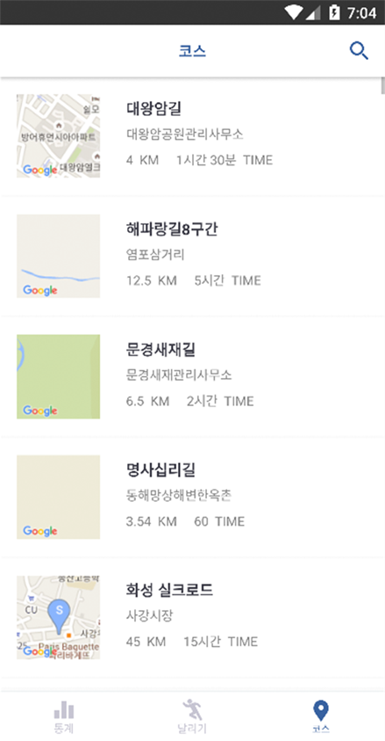
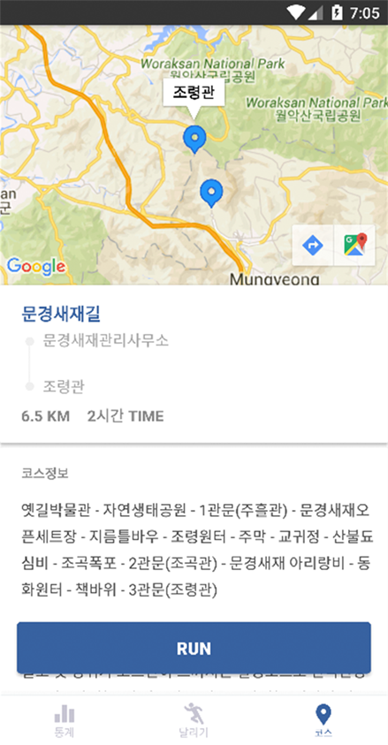
프로젝트 명 | JohnBer | 문서 명 | UI 설계서
화면 명 | 코스 추천 | 화면 ID | SC005 | 버전 | V.0.5.0
관련 Use Case ID | UC012
현재위치 근처의 추천코스를 보여준다
화면 순서
현재위치를 확인한다.
오른쪽 하단의 코스 버튼을 누른다.
산책로 코스 리스트를 확인한다.
원하는 코스를 누른 후 코스 상세정보를 확인한다.
UI 요구사항
추천코스 리스트가 뜨고, 그 중 마음에 드는 코스를 선택하면,
선택한 코스가 뜨게 한다.
레이아웃 색은 기본적으로 흰색으로 맞춰준다.
코스가 어디서부터 어디까지 인지 코스 이름 밑에
간단히 표시해주는데 그 폰트는 옅은 회색으로 한다.
코스정보 폰트는 검은색으로 해준다.
하단 부분에는 코스를 선택할 수 있게 Run 버튼을 만들어준다.

Slide 14
프로젝트 명 | JohnBer | 문서 명 | UI 설계서
화면 명 | 코스 추천 | 화면 ID | SC005 | 버전 | V.0.5.0
관련 Use Case ID | UC012
화면 입/출력 정보일람
번호 | I/O | I/O 명 | 항목 속성
1 | I/O | 추천 코스 이름 | TextView
2 | I/O | 거리, 예상 시간, 칼로리 | TextView
3 | I/O | 코스 정보 | TextView
4 | I/O | Run 버튼 | Button
5 | I/O | 위젯 | ImageView
1
2
3
4
5

Slide 15
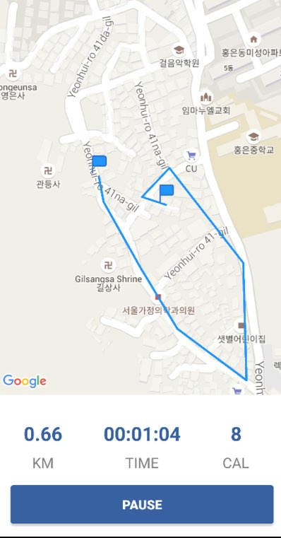
프로젝트 명 | JohnBer | 문서 명 | UI 설계서
화면 명 | 코스추천 달리기 | 화면 ID | SC006 | 버전 | V.0.5.0
관련 Use Case ID | UC013
코스추천 달리기를 실행한다
화면 순서
코스추천 페이지에 들어간다.
달리기 실행 버튼을 누른다.
달리기 모드가 실행 된다
UI 요구사항
GPS를 이용해 자신의 현재위치를 나타내는 지도를 배경으로
놓는다.
하단의 달린 거리, 달린 시간, 소모 칼로리는 파란색의 24sp
폰트로 한다.
레이아웃 색은 기본적으로 흰색으로 맞춰준다.
Pause 버튼을 파란색으로 만들어 가장 하단에 위치시킨다.

Slide 16
프로젝트 명 | JohnBer | 문서 명 | UI 설계서
화면 명 | 코스추천 달리기 | 화면 ID | SC006 | 버전 | V.0.5.0
관련 Use Case ID | UC013
1
화면 입/출력 정보일람
번호 | I/O | I/O 명 | 항목 속성
1 | I/O | 지도 | Mapview
2 | I/O | 달린 거리 | TextView
3 | I/O | 달린 시간 | TextView
4 | I/O | 소모 칼로리 | TextView
5 | I/O | Pause 버튼 | Button
2
3
4
5

Slide 17
프로젝트 명 | JohnBer | 문서 명 | UI 설계서
화면 명 | 달리기 시작 | 화면 ID | SC007 | 버전 | V.0.5.0
관련 Use Case ID | UC003, UC013
달리기 시작 화면
화면 순서
달리기 화면에서 ‘RUN’ 버튼을 누른다.
버튼이 눌린 시점의 사용자 x, y 위치 좌표를 API 를 통해 알아낸다.
시스템은 사용자의 위치 변화에 따른 위치 좌표 값을 계산하여
지도에 실시간 경로를 표시한다.
시스템은 사용자의 위치 변화에 따른 위치 좌표 값을 계산하여
화면에 운동거리, 운동 시간, 소모 칼로리를 표시한다.
사용자는 ‘일시 정지 버튼’을 눌러 달리기를 일시 중지 한다.
(실시간 경로 추적, 운동 거리, 운동 시간, 소모 칼로리 계산 중지)
UI 요구사항
화면 하단에 운동거리, 운동시간, 칼로리 소모량을
실시간으로 계산하여 표시한다.
사용자의 운동 경로를 지도에 표시한다.
화면 맨 하단에는 Pause 버튼이 있다.

Slide 18
프로젝트 명 | JohnBer | 문서 명 | UI 설계서
화면 명 | 달리기 시작 | 화면 ID | SC007 | 버전 | V.0.5.0
관련 Use Case ID | UC003, UC013
1
화면 입/출력 정보일람
번호 | I/O | I/O 명 | 항목 속성
1 | I/O | 지도 | MapView
2 | I/O | 달린 거리 | TextView
3 | I/O | 달린 시간 | TextView
4 | I/O | 소모 칼로리 | TextView
5 | I/O | Pause 버튼 | Button
2
3
4
5

Slide 19
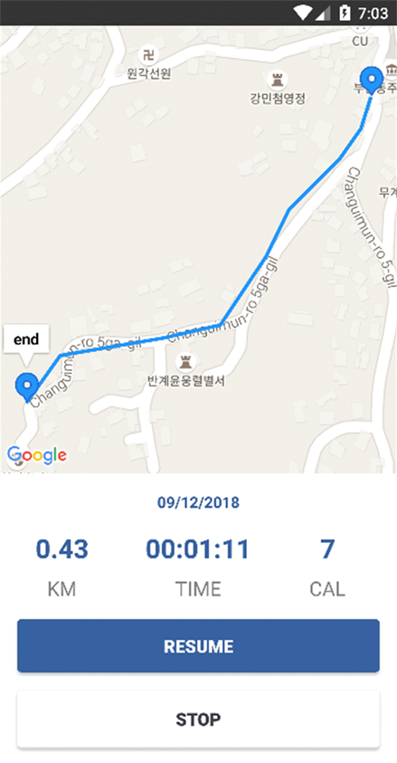
프로젝트 명 | JohnBer | 문서 명 | UI 설계서
화면 명 | 달리기 일시 중지 | 화면 ID | SC008 | 버전 | V.0.5.0
관련 Use Case ID | UC004
달리기를 일시 중지했을 때 화면
화면 순서
사용자는 ‘PAUSE’ 버튼을 누른다.
사용자는 ‘PAUSE’ 버튼을 눌러 달리기를 일시 정지 한다.
(실시간 경로 추적, 운동 거리, 운동 시간, 소모 칼로리 계산 중지)
UI 요구사항
사용자의 운동 경로를 지도에 표시한다.
화면 하단에 운동거리, 운동시간, 칼로리 소모량을
실시간으로 계산하여 표시한다.
지도 하단에 달린 기록 이름을 표시한다. (기본값은 오늘 날짜)
화면 맨 하단에는 RESUME 와 PAUSE 버튼을 배치한다.

Slide 20
프로젝트 명 | JohnBer | 문서 명 | UI 설계서
화면 명 | 달리기 일시 중지 | 화면 ID | SC008 | 버전 | V.0.5.0
관련 Use Case ID | UC004
1
화면 입/출력 정보일람
번호 | I/O | I/O 명 | 항목 속성
1 | I/O | 지도 | MapView
2 | I/O | 달린 기록 이름 | TextView
3 | I/O | 달린 거리 | TextView
4 | I/O | 달린 시간 | TextView
5 | I/O | 소모 칼로리 | TextView
6 | I/O | Resume 버튼 | Button
7 | I/O | Stop 버튼 | Button
2
3
4
5
6
7

Slide 21
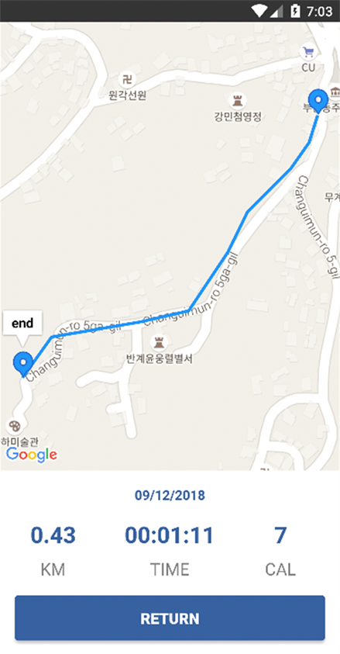
프로젝트 명 | JohnBer | 문서 명 | UI 설계서
화면 명 | 달리기 중지 | 화면 ID | SC009 | 버전 | V.0.5.0
관련 Use Case ID | UC006
달리기를 중지했을 때 화면
화면 순서
일시 정지 후 종료를 누르면 측정이 종료된다.
사용자의 달린 경로, 거리, 운동한 시간, 칼로리 소모량을
화면에 표시한다.
UI 요구사항
화면에 사용자의 위치와 운동 경로가 나타난다.
화면 하단에 운동 거리, 운동 시간, 칼로리 소모량을
실시간으로 계산 하여 표시 한다.
지도 하단에 달린 기록 이름을 표시한다. (기본값은 오늘 날짜)
화면 하단에 RETURN 버튼을 배치한다.

Slide 22
프로젝트 명 | JohnBer | 문서 명 | UI 설계서
화면 명 | 달리기 중지 | 화면 ID | SC009 | 버전 | V.0.5.0
관련 Use Case ID | UC006
1
화면 입/출력 정보일람
번호 | I/O | I/O 명 | 항목 속성
1 | I/O | 지도 | MapView
2 | I/O | 달린 날짜 | TextView
3 | I/O | 달린 거리 | TextView
4 | I/O | 달린 시간 | TextView
5 | I/O | 소모 칼로리 | TextView
6 | I/O | Return 버튼 | Button
2
3
4
5
6

Slide 23
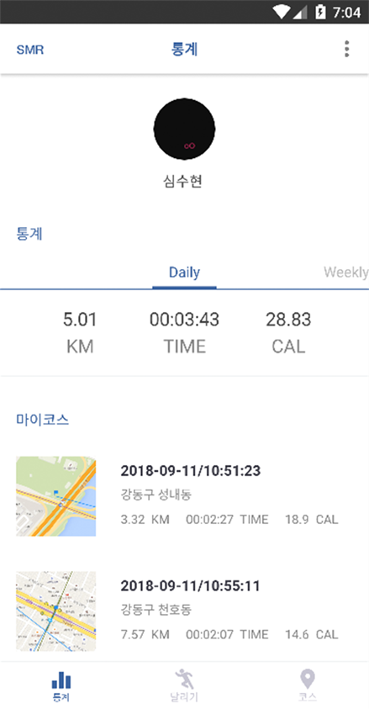
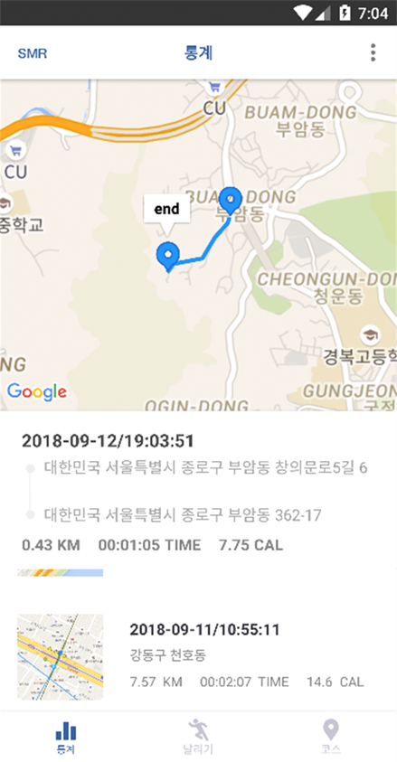
프로젝트 명 | JohnBer | 문서 명 | UI 설계서
화면 명 | 마이 코스 확인 | 화면 ID | SC010 | 버전 | V.0.5.0
관련 Use Case ID | UC011
사용자가 달렸던 코스를 확인하는 화면
화면 순서
통계 페이지 탭을 누른다.
하단의 마이코스 리스트를 확인한다.
리스트의 마이코스를 선택 시 경로 정보 및 운동 기록을
보여준다.
UI 요구사항
사용자의 운동 기록을 리스트로 화면에 출력한다.
각 리스트 요소에는 운동 경로 사진, 제목, 위치 정보,
운동 기록을 요약하여 표한다.
하나의 요소를 클릭하면 코스 상세 정보를 출력한다.

Slide 24
프로젝트 명 | JohnBer | 문서 명 | UI 설계서
화면 명 | 마이 코스 확인 | 화면 ID | SC010 | 버전 | V.0.5.0
관련 Use Case ID | UC011
1
화면 입/출력 정보일람
번호 | I/O | I/O 명 | 항목 속성
1 | I/O | user name | TextView
2 | I/O | 일별 통계 | ViewPager
3 | I/O | 주별 통계 | ViewPager
4 | I/O | 월별 통계 | ViewPager
5 | I/O | 마이 코스 기록 | RecycleView
2
3
4
5

